Slide 1
НАСЕЉА У БОСНИ И ХЕРЦЕГОВИНИ И РЕПУБЛИЦИ СРПСКОЈ
Наставник: Остоја Чергић

Slide 2
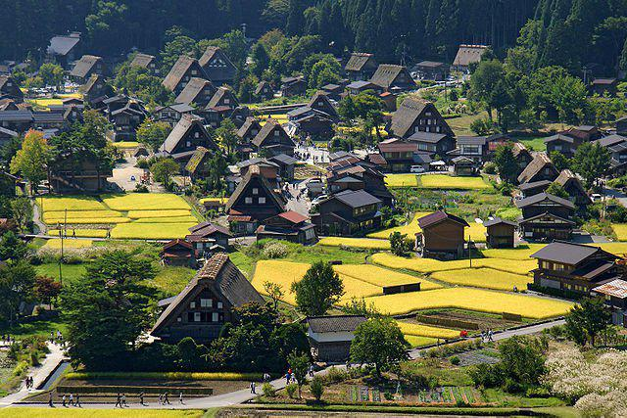
НАСЕЉА
Насеља су мјеста сталног или привременог боравка људи. Можемо их подијелити на више начина:
-по трајању насељености
-по броју становника
-по начину постанка...

Slide 3
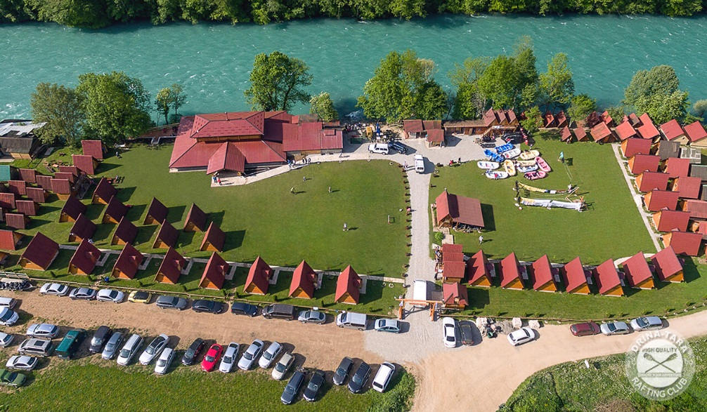
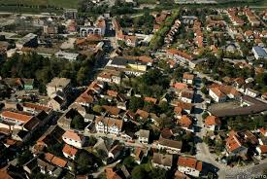
НАСЕЉА
Према трајању насељености, насеља могу бити:
СТАЛНА И ПРИВРЕМЕНА
ПРИВРЕМЕНА НАСЕЉА СТАЛНА НАСЕЉА

Slide 4
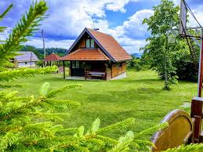
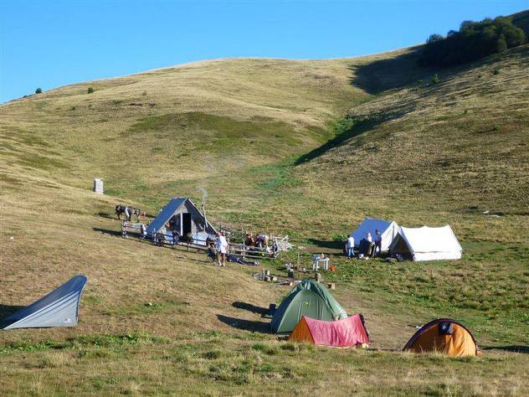
ПРИВРЕМЕНА НАСЕЉА
У привременим насељима људи бораве краћи период, а онда се враћају у мјеста сталнoг боравка. У ФБиХ и Републици Српској су таква насеља у планинским предјелима Зеленгоре, Волујака, Бјелашнице, Влашића... То су сезонска, сточарска насеља (катуни, колибе, бачије, станови)
колибе катуни

Slide 5
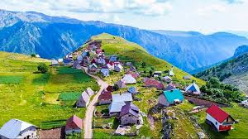
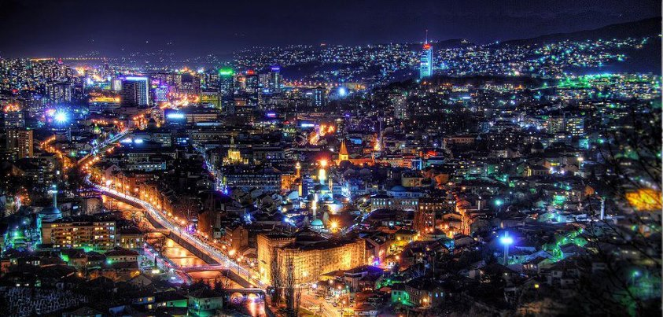
НАСЕЉА
Према занимању већине становништва у њима , величини и уређености, насеља дијелимо на СЕЛА И ГРАДОВЕ.
СЕЛО ГРАД

Slide 6
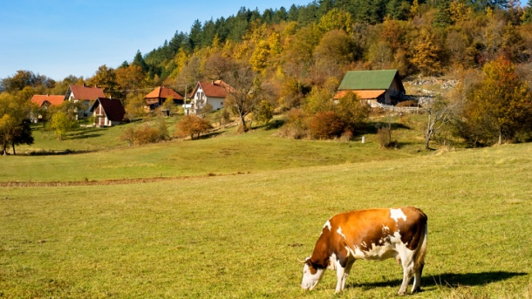
СЕЛА
Села су обично мања насеља , слабије уређена и у којима се већина становништва бави пољопривредом. Села су најстарија и најбројнија врста насеља у БиХ. Село се састоји од: НАСЕЉА И СЕОСКОГ АТАРА.

Slide 7
СЕЛА
Села се међусобно разликују по свом положају. На положај села утиче :
-рељеф
-распоред пољопривредних површина
-могућност снабдијевања водом

Slide 8
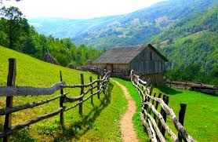
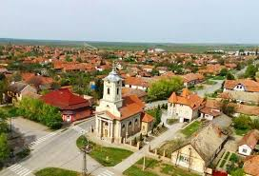
СЕЛА
Према положају села могу бити:
-планинска
-равничарска
-ивична (рубна)
планинска села равничарска села

Slide 9
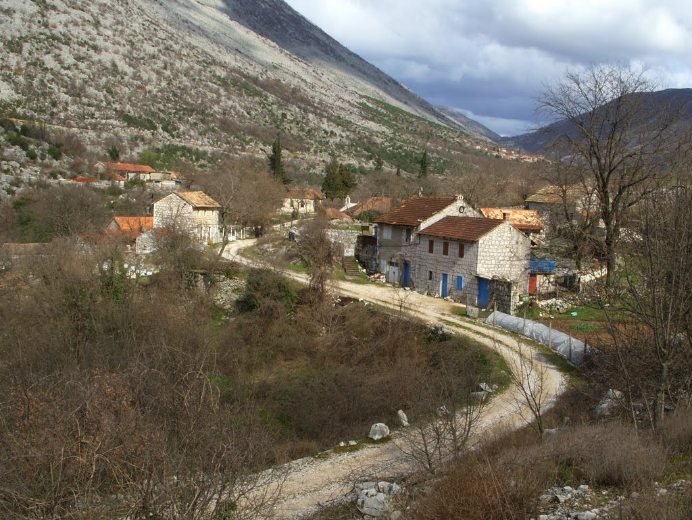
СЕЛА
Планинска села су обично са малим бројем становника, који сe у већини случајева баве сточарством.
У равничарским селима већина људи се бави земљорадњом.
Ивична села су настала на додиру различитих рељефних површина. Обично се налазе на ободу крашких поља и котлина а становништво се подједнако бави и сточарством и земљорадњом.
рубна насеља

Slide 10
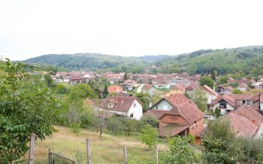
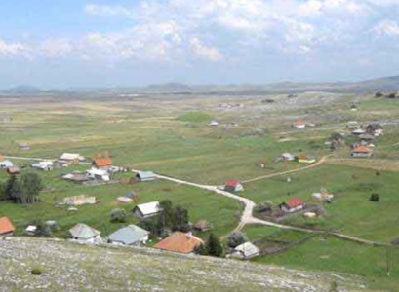
СЕЛА
Села се међусобно разликују и према изгледу и распореду кућа, па према томе разликујемо збијени и разбијени тип села.
збијени тип села разбијени тип села

Slide 11
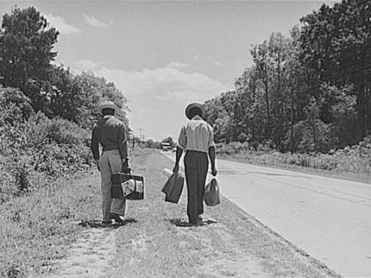
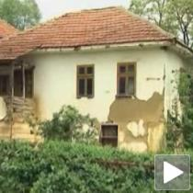
СЕЛА
Негативна карактеритика села у БиХ је да полако изумиру. То се нарочито односи на планинска села и села у Херцеговини. Младо становништво се све више исељава, тако да су многа села данас празна. На овај начин долази до деаграризације.

Slide 12
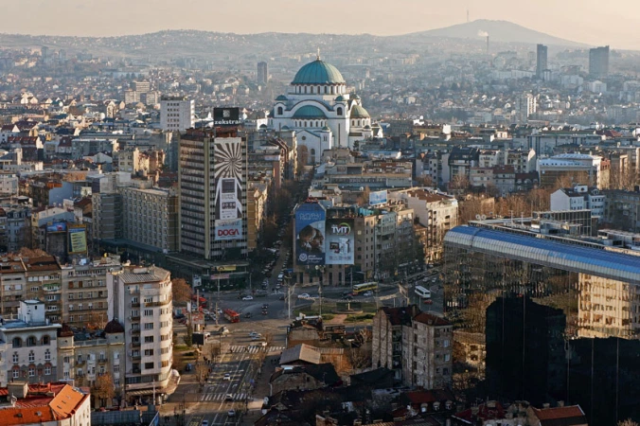
ГРАДОВИ
Град је обично веће насеље, љепше уређено, са већим бројем становника и са већим бројем функција,у којем су становници претежно запослени у непољопривредним дјелатностима.

Slide 13
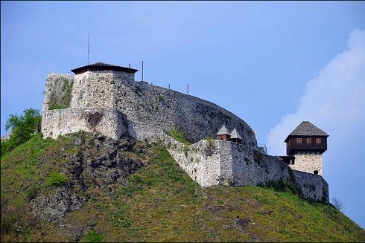
ГРАДОВИ
На постанак градова су утицали различити елементи: географски положај, рељеф, надморска висина, клима, рудна налазишта...
Прва значајна градска насеља у БиХ су настала у средњем вијеку. Ови градови су служили за одбрану од нападача, па су се градили на узвишењима и били су опасани зидинама.

Slide 14
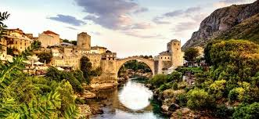
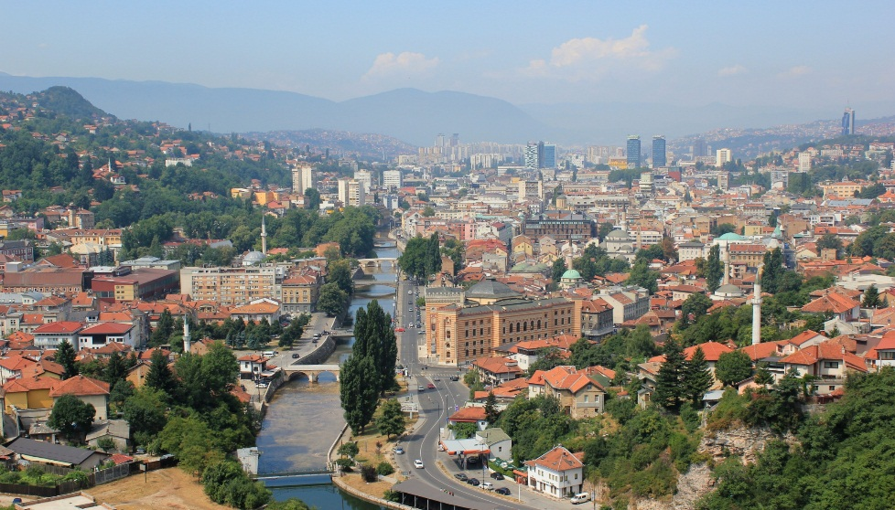
ГРАДОВИ
За вријеме турске владавине градови попримају оријентална обиљежја и постају значајни трговачки и занатски центри.
То су: Сарајево, Фоча, Травник, Зворник, Мостар.
Мостар Сарајево

Slide 15
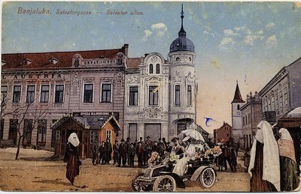
ГРАДОВИ
За вријеме Аустроугарске окупације градови се модернизују и попримају одлике европских градова. Нова насеља настају око рудника, у подручјима богатим шумом и око извора љековите воде.
Послије Другог свјетског рата долази до обнове порушених градова у БиХ и до развоја индустрије која је довела до убрзане урбанизације.

Slide 16
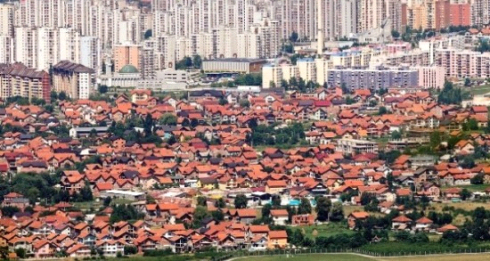
ГРАДОВИ
Урбанизација је процес ширења градова и повећање броја становника у градовима. Настала је под утицајем развоја индустрије и процеса индустријализације. Становништво из села се пресељава у градове у потрази за послом и лакшим начином живота. Тако долази до појаве интензивне урбанизације на једној и деагреризације, на другој страни.
Notes:
С

Slide 17
ГРАДОВИ
Босна и Херцеговина је средње урбанизована земља, са око 50% градског становништва. Прије 50-ак година, по попису из 1961, БиХ је имала само 20% градског становништва. Након убрзане индустрализације, 1991. је већ било 40% градског становништва.

Slide 18
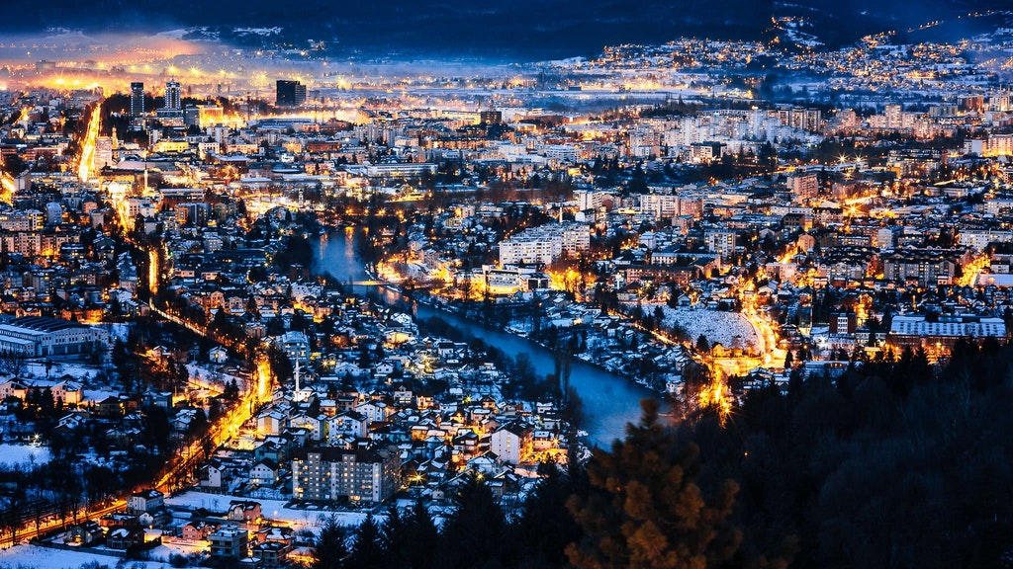
ГРАДОВИ
Функције градова
Градови су често средишта ширег простора који им гравитира са бројним функцијама. Главна улога града је да управља простором града и његовом околином.
БАЊА ЛУКА

Slide 19
ГРАДОВИ
Према функцијама градови у БиХ могу бити:
Индустријски: Бања Лука, Сарајево
Рударски: Љубија, Какањ...
Саобраћајни центри: Добој...
Трговачки центри: Бијељина...
Туристички центри: Требиње, Неум...
Бањско-љечилишни: Теслић, Фојница...

Slide 20
Домаћа задаћа!
Географски описати своје насеље

